Slide 1
SVJETSKI DAN UČITELJA

Slide 2

5.Listopad svjetski dan ucitelja
MOJ NAJDRAŽI PROFESOR JE MILAN ŠKRBIĆ. ON NAS UVIJEK NASMIJE.

Slide 3


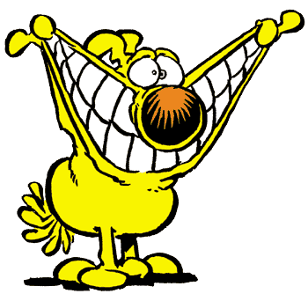

SVJETSKI DAN UCITELJA

Slide 4






Slide 5

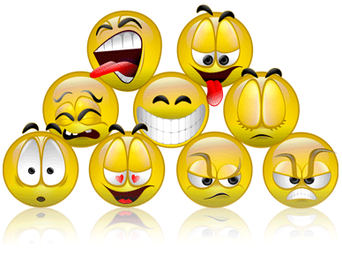

Hvala uciteljima za sve sto su nas naučili

